Slide 1
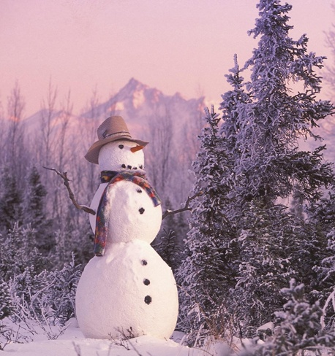
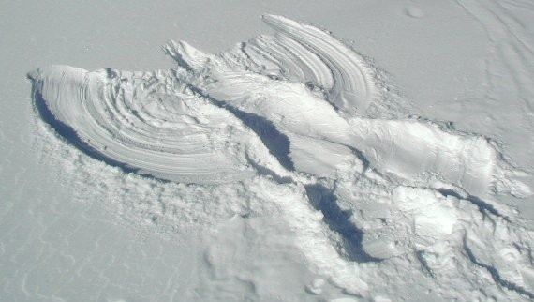
Учебно – методическое пособие: «ЗИМНИЕ ЗАБАВЫ»
Автор: Юринова
Надежда Александровна

Slide 2
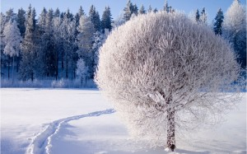
Декабрь. Завершая длинный год, Сам декабрь к нам идет! Он несет снега, метели И в игрушках ярких ели. Стало голодно в лесу: Посмотрите на лису! У лисы идет охота- Не поймать ей зайца что-то! Чтобы не было беды, Заяц путает следы. Лес заснул под царством льда, Наступили холода.
Январь. Открываем календарь- Начинается январь. В январе, в январе Много снегу на дворе. Снег – на крыше, На крылечке. Солнце в небе голубом. В нашем доме топят печки. В небо дым идет столбом.
Февраль. Дуют ветры в феврале, снег метет, На реке искрится лед, Вьюга бродит по земле, Ей не спится в феврале.

Slide 3
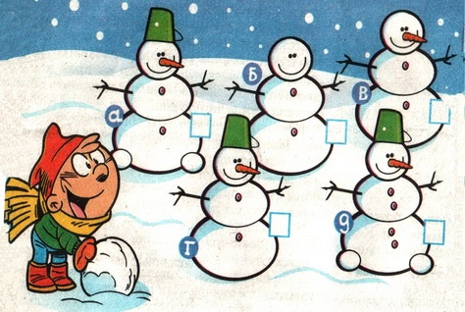
Расставьте буквы последовательно. Что за чем следует?

Slide 4
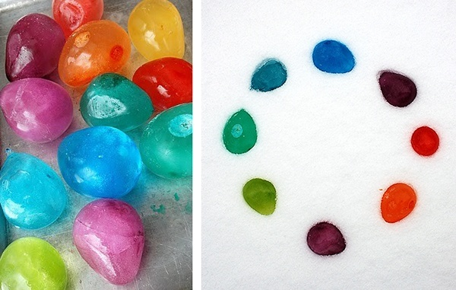
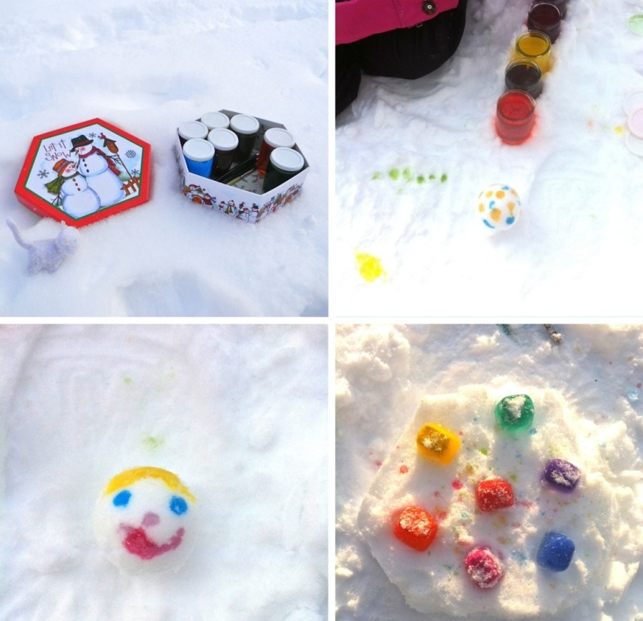
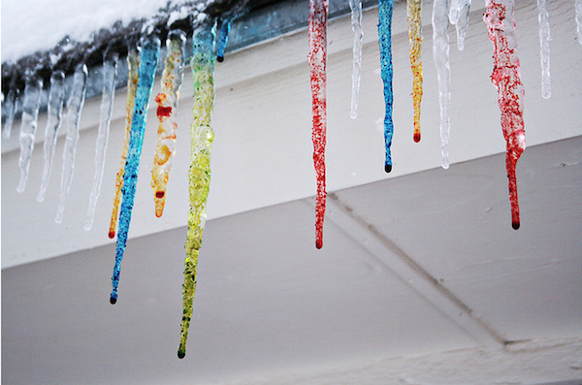
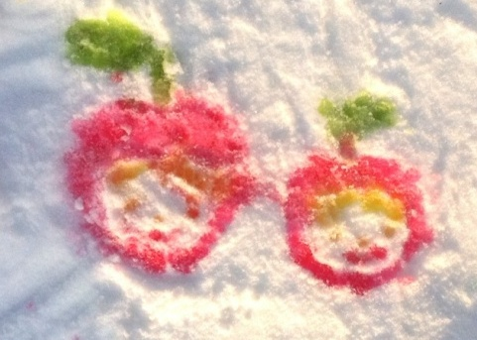
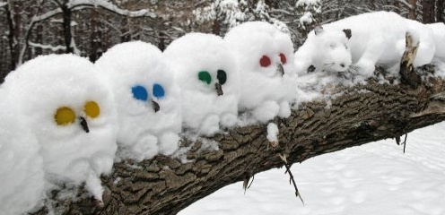
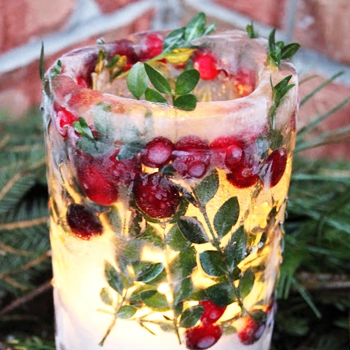

Slide 5
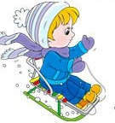
Как снегурка, в шубке белой Маша с горки едет смело. Вася катит снежный ком – Он решил построить дом. Под окном Тамара с Федей Лепят белого медведя. Брат их, маленький Олег, Чайной ложкой носит снег. Лена катится на лыжах, Оставляя ровный след, А за нею Бобка рыжий, Только лыж у Бобки нет. На пруду каток хороший, Лёд сверкает, как стекло. На коньках бежит Алёша, И в мороз ему тепло.

Slide 6
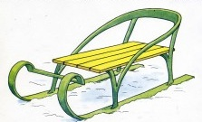
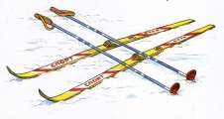
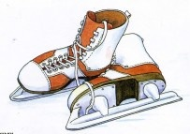
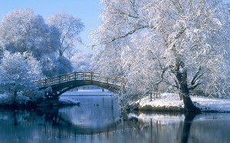
Назови ласково:
зима –
снег –
санки –
елка –
снеговик –
горка -
Зимние забавы Саньке – санки, Лизе – лыжи, Кольке – клюшки и коньки. Наступили для детишек Благодатные деньки. Снег в лесу и на аллеях, И река покрылась льдом. Одевайтесь потеплее – И на улицу бегом!

Slide 7
Говорила лыжа лыже, Отправляясь с горки вниз: – Ты держись ко мне поближе. – Да сама ты не споткнись. И помчались во весь дух, Поднимая снежный пух. Встала елка на пути Ежиком колючим... – Влево, влево обходи! – Вправо, здесь получше!.. – Сбила лыжа лыжу с толку, И с разгона обе – в елку.

Slide 8
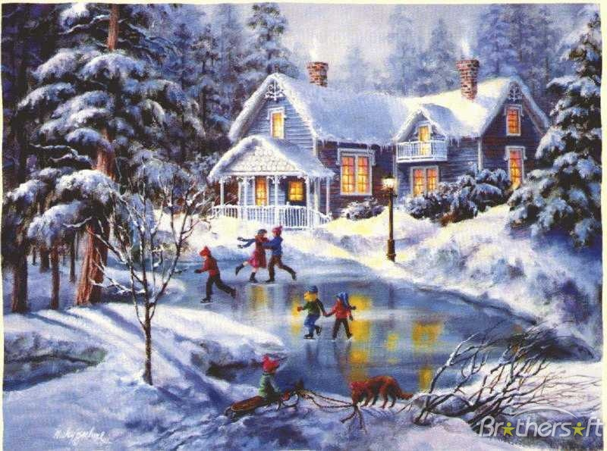
На катке
Блестят коньки, блестит каток, Пушистый снег искрится, Надень коньки свои, дружок, Попробуй прокатиться. Пускай тебя щипнет мороз – Смотри, не испугайся. Пусть заморозит он до слез – Ему не поддавайся! Не отступай, скользи вперед, Лети быстрее птицы. Мороз сердитый отстает От тех, кто не боится!

Slide 9
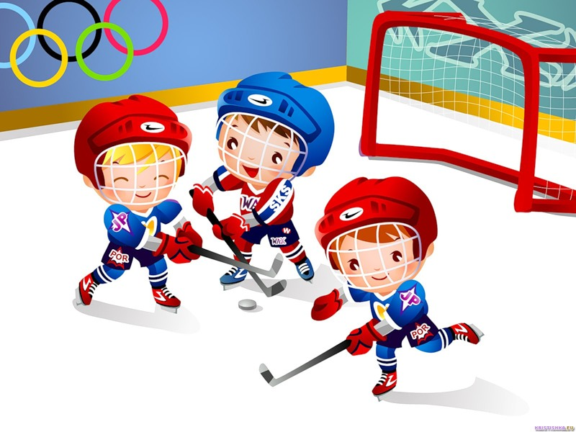
Хоккей С клюшками друг против друга стоят В красном и синем команды ребят. В шлемах, как рыцари, но не робей, Бой здесь учебный – играют в хоккей! Здесь силовые приемы бывают – С ног игроков очень часто сбивают. Кто на коньках и ловчей, и быстрей – Тот побеждает, играя в хоккей.

Slide 10
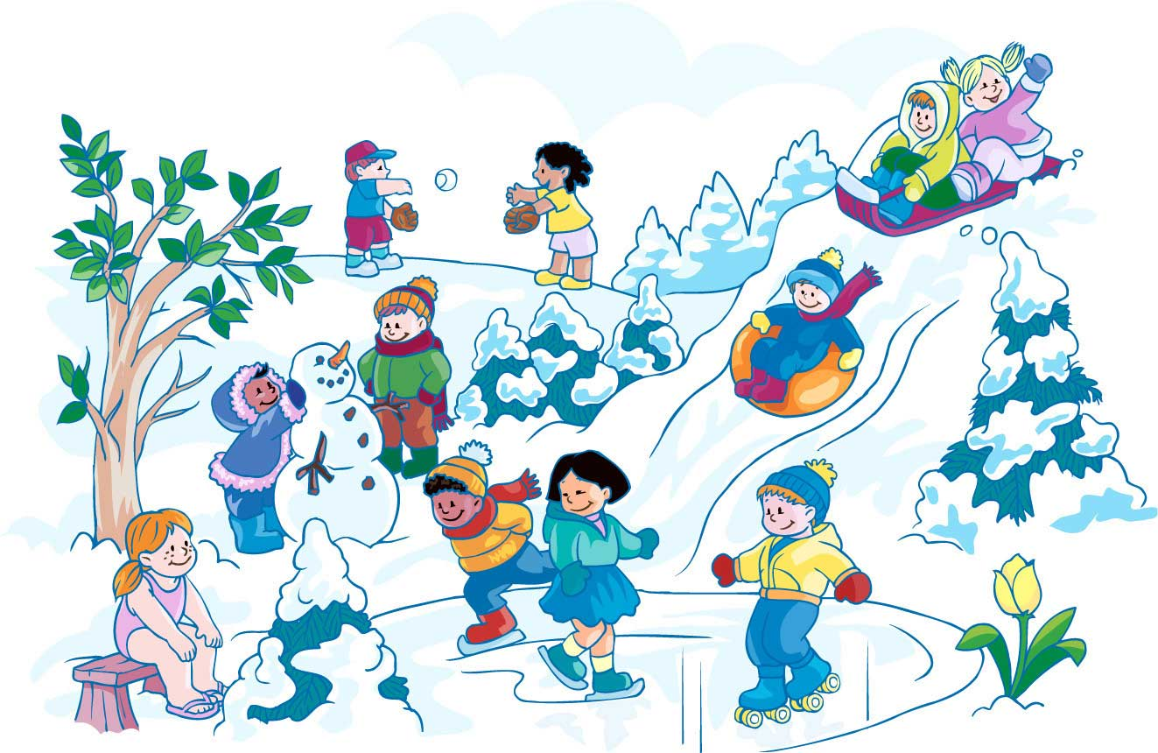
Найдите, что перепутал художник…

